Slide 1
BAHASA PEMROGRAMAN
C LANGUAGE
JURUSAN TELEKOMUNIKASI
POLITEKNIK ELEKTRONIKA NEGERI SURABAYA
Oleh : Muh. Zen S. Hadi, ST

Slide 2
MATERI KULIAH :
REVIEW KONSEP PEMROGRAMAN
POINTER
STRUKTUR DAN DAFTAR BERANTAI
DATA TINGKAT LANJUT
OPERASI FILE
STRUKTUR DATA KOMPLEKS

Slide 3
REFERENSI :
Abdul Kadir,”Pemrograman Dasar Turbo C”, ANDI Yogyakarta, 1997
Jogiyanto HM,”Konsep Dasar Pemrograman Bahasa C”, Andi Offset Yogyakarta, 1993

Slide 4
1. REVIEW KONSEP PEMROGRAMAN
Sasaran :
Setelah mempelajari bab ini diharapkan anda
dapat :
Mengetahui kehandalan bahasa C
Menjelaskan proses penyeleksian kondisi
Menjelaskan proses looping
Menjelaskan fungsi dalam bahasa C

Slide 5
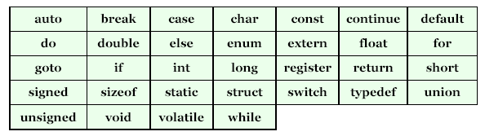
SEKILAS BAHASA C
Keunggulan Bahasa C :
Bahasa C adalah bahasa pemrograman yang paling populer saat ini
Bahasa C adalah bahasa pemrograman yang memiliki portabilitas tinggi
C bisa dikompile dan jalankan di platform lain dengan adanya standarisasi ANSI untuk C.
3. Bahasa C adalah bahasa pemrograman dengan kata kunci (keyword) sedikit

Slide 6
LANJUTAN BAHASA C
4. C adalah bahasa pemrograman yang fleksibel
Dengan menguasai bahasa C, kita bisa menulis dan mengembangkan berbagai jenis program mulai dari operating system, word processor, graphic processor, spreadsheets, ataupun kompiler untuk suatu bahasa pemrograman.
5. C adalah bahasa pemrograman yang bersifat moduler
Program C ditulis dalam routine yang biasa dipanggil dengan fungsi. Fungsi-fungsi yang telah kita buat, bisa kita gunakan kembali (reuse) dalam program ataupun aplikasi lain.

Slide 7
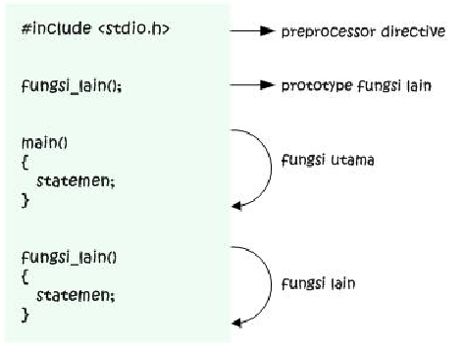
STRUKTUR DASAR PROGRAM C

Slide 8
CONTOH PROGRAM SEDERHANA
//Program Perhitungan matematika sederhana
#include “stdio.h”
#include “conio.h”
void main()
{
printf(“Nilai dari 9 + 4 = %i”, 9 + 4); /* mencetak hasil 9 + 4 */
printf(“Nilai dari 9 - 4 = %i”, 9 - 4); /* mencetak hasil 9 - 4 */
printf(“Nilai dari 9 * 4 = %i”, 9 * 4); /* mencetak hasil 9 * 4 */
printf(“Nilai dari 9 / 4 = %i”, 9 / 4); /* mencetak hasil 9 / 4 */
printf(“Nilai dari 9 % 4 = %i”, 9 % 4); /* mencetak hasil 9 % 4 */
getch();
}

Slide 9
PENYELEKSIAN KONDISI
if(kondisi)
pernyataan;
/* Program if untuk memeriksa suatu kondisi */
#include “stdio.h”
#include “conio.h”
void main()
{ float nilai;
printf(“Masukan nilai yang didapat : “);
scanf(“%f”, &nilai);
if(nilai > 65)
printf(“\n ANDA LULUS !!!!\n”);
getch();
}

Slide 10
IF…ELSE
#include “stdio.h”
#include “conio.h”
void main()
{ float nilai;
clrscr();
printf(“Masukan nilai yang didapat : “);
scanf(“%f”, &nilai);
if (nilai > 65)
printf(“\n LULUS !!!\n”);
else
printf(“\n TIDAK LULUS !!!\n”);
getch();
}

Slide 11
STRUKTUR PERULANGAN
for(inisialisasi; syarat; penambahan)
pernyataan;
/* Program perulangan menggunakan for */
#include “stdio.h”
#include “conio.h”
void main()
{ int x;
for(x = 1; x<= 10; x++)
printf(“%d BAHASA C\n”, x);
getch();
}

Slide 12
LANJUTAN PERULANGAN
/* Program Perulangan menggunakan while */
#include “stdio.h”
#include “conio.h”
void main()
{ int x;
x = 1; // awal variabel
while (x <= 10) // Batas akhir perulangan
{ printf(“%d BAHASA C\n”, x);
x ++; // variabel x ditambah dengan 1
}
getch();
}

Slide 13
FUNGSI
Tujuan pemakaian fungsi :
Program menjadi terstruktur, sehingga mudah dipahami dan mudah dikembangkan
2. Dapat mengurangi pengulangan kode (duplikasi kode)
BENTUK UMUM PENDEKLARASIAN FUNGSI :
tipe_fungsi nama_fungsi(parameter_fungsi);
BENTUK UMUM PENDEFINISIAN FUNGSI :
Tipe_fungsi nama_fungsi(parameter_fungsi)
{ statement
statement
………...
………...
}

Slide 14
CONTOH PEMAKAIAN FUNGSI
//Program untuk menampilkan kalimat yang berulang
#include "stdio.h"
#include "conio.h"
void info_program();
void main()
{ info_program();
getch();
info_program();
getch();
}
void info_program()
{
printf ("Selamat Belajar Bahasa C\n");
printf ("Anda akan selangkah lebih maju dalam dunia IT\n");
printf ("Salam dari PENS ITS\n");
}

Slide 15
FUNGSI DENGAN NILAI BALIK
#include "stdio.h"
#include "conio.h"
float tambah(float x, float y); // prototype fungsi tambah(), ada titik koma
void main()
{ float a, b, c;
printf("A = "); scanf("%f", &a);
printf("B = "); scanf("%f", &b);
c = tambah(a,b); // pemanggilan fungsi tambah()
printf("A + B = %.2f", c);
getch();
}
float tambah(float x, float y) // Definisi fungsi , tanpa titik koma
{
return (x+y); // Nilai balik fungsi
}

Slide 16
LATIHAN
1. Buatkan program pilihan hari dengan memakai switch
switch(kondisi)
{
case 1 : pernyataan-1;
break;
case 2 : pernyataan-2;
break;
.....
.....
case n : pernyataan-n;
break;
default : pernyataan-m
}

Slide 17
2. Buatkan Program yang akan menampilkan seperti berikut :
**********
*********
********
*******
******
*****
****
***
**
*
3. Buatkan program dengan memakai fungsi, untuk membuat
data mahasiswa yang meliputi nama, nrp dan alamat jurusan
4. Buatkan program dengan memakai fungsi, untuk membuat
proses perhitungan matematika sederhana, inputan dari
program utama

